Slide 1









Trang 96

Slide 2





Slide 3
Trang 96

Slide 4
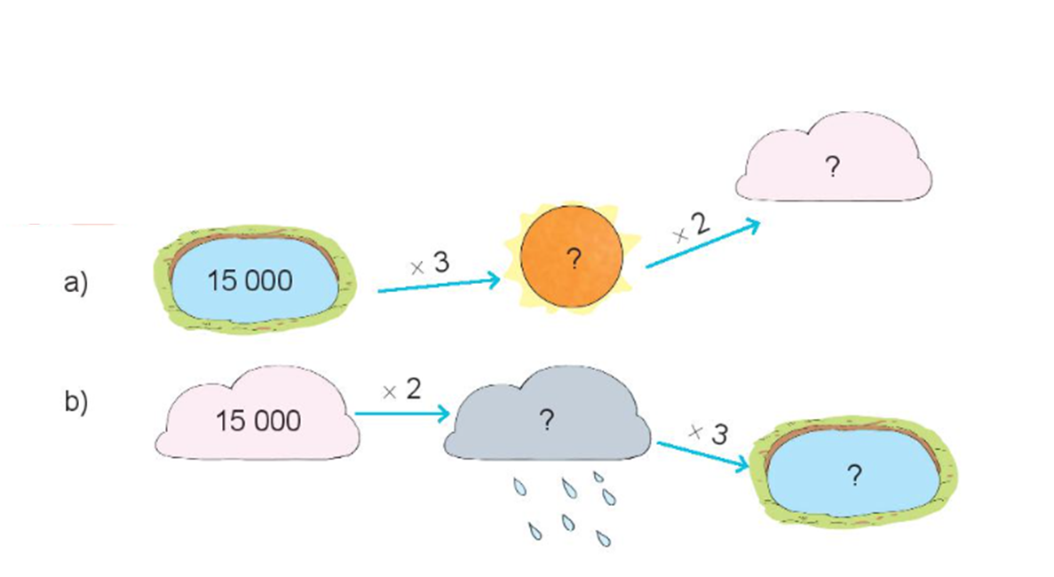



1
Số ?
Làm việc nhóm đôi

Slide 5
90 000
45 000
30 000
90 000

Slide 6
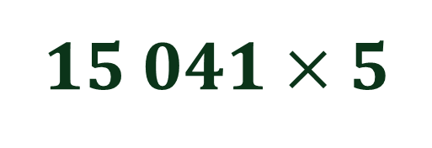
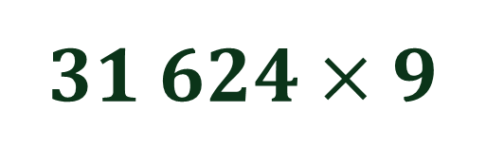
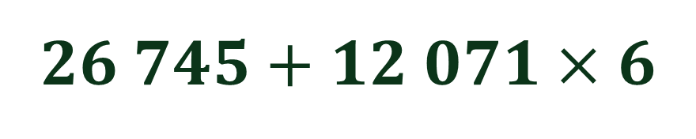
2
a) Đặt tính rồi tính.
3$1 624×$ 9
1$5 041×$ 5
b)
Tính giá trị biểu thức.
2$6 745+12 071×$ 6

Slide 7


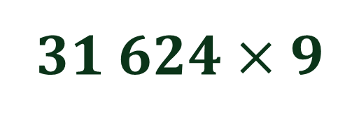
a) Đặt tính rồi tính.
3$1 624×$ 9
1$5 041×$ 5
Nêu cách đặt tính rồi tính

Slide 8
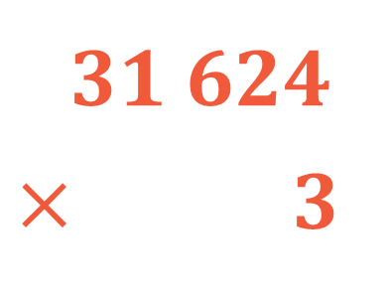
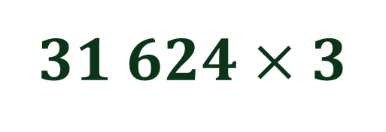
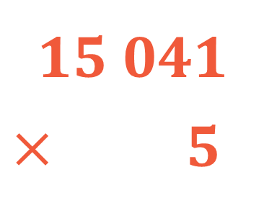
a) Đặt tính rồi tính.
3$1 624×$ 3
1$5 041×$ 5
31 624
$×$ 3
15 041
$×$ 5
94 872
75 205

Slide 9

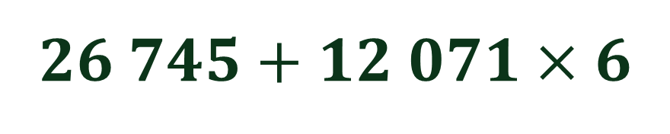
b)
Tính giá trị biểu thức.
2$6 745+12 071×$ 6
= 27 745 + 72 426
= 99 171
Nêu thứ tự thực hiện các phép tính ở biểu thức trên.

Slide 10
3
Việt mua 6 quyển vở, mỗi quyển giá 6 000 đồng. Việt đưa cô bán hàng tờ 100 000 đồng. Hỏi cô bán hàng phải trả lại cho Việt bao nhiêu tiền?
Thảo luận nhóm đôi

Slide 11
Tóm tắt
Mua: 6 quyển vở
Mỗi quyển: 6 000 đồng
Đưa: 100 000 đồng
Trả lại: … đồng?
Bài giải
Giá tiền 6 quyển vở là:
6 000 x 6 = 36 000 (đồng)
Cô bán hàng phải trả lại Việt số tiền là:
100 000 – 36 000 = 64 000 (đồng)
Đáp số: 64 000 đồng.

Slide 12
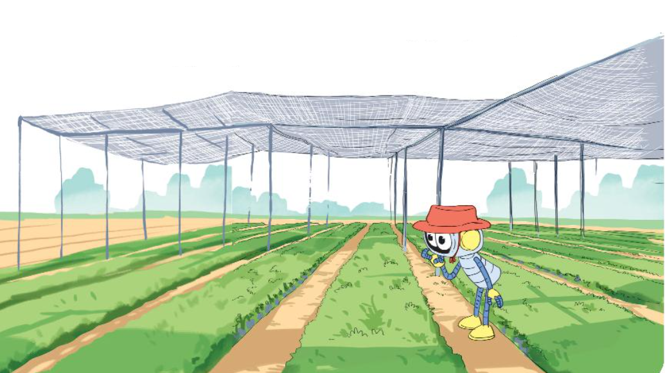
Trong một trại ươm cây giống có hai vườn ươm, mỗi vườn có 14 000 cây giống. Trong một trại ươm khác có 15 000 cây giống. Hỏi cả hai trại ươm đó có bao nhiêu cây giống?
4
Thảo luận nhóm đôi nêu các bước giải.

Slide 13
4
Bước 1: Tính số cây giống trong trại ươm có hai vườn ươm.
Bước 2: Lấy số cây giống ở trại ươm thứ nhất cộng số cây giống ở trại ươm thứ hai.

Slide 14

Bài giải:
Số cây giống trong trại ươm có hai vườn ươm là:
14 000 x 2 = 28 000 (cây giống)
Cả hai trại ươm có số cây giống là
28 000 + 15 000 = 43 000 (cây giống)
Đáp số: 43 000 cây giống.

Slide 15


Slide 16





Em hãy nêu các bước đặt tính rồi tính.

Slide 17
Em hãy thứ tự thực hiện các phép tính trong biểu thức trường hợp có phép tính nhân.

Slide 18

- Tìm tình huống thực tế liên quan đến việc thực hành tính trong trường hợp có liên tiếp 2 dấu phép tính trừ và 2 dấu phép tính cộng và chia sẻ cùng bạn vào tiết học sau.
- Chuẩn bị bài sau.

